Slide 1
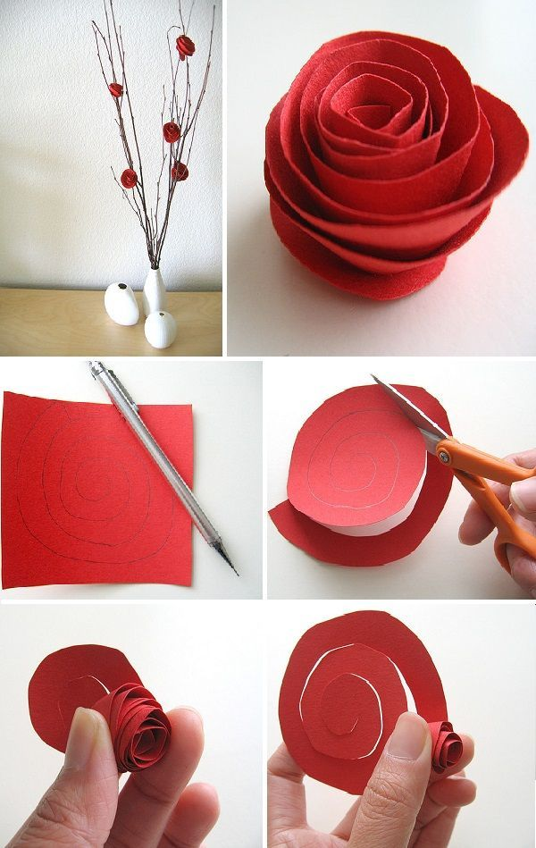

BÀI 40: LỰC LÀ GÌ?
AI KHÉO TAY HƠN
KHOA HỌC TỰ NHIÊN 6

Slide 2
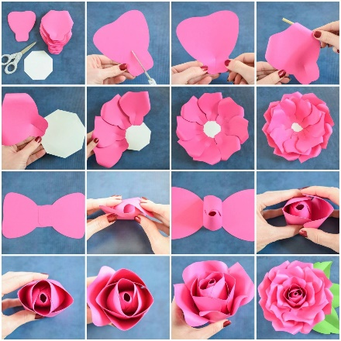
AI KHÉO TAY HƠN
Chuẩn bị:
Giấy màu hình vuông.
Kéo
Nhiệm vụ:
Xem video cắt hoa.
Thực hành cắt hoa.
HS có bông hoa đẹp nhất (bình chọn của GV và các bạn), nhanh nhất trong thời gian 1 phút. HS sẽ là người chiến thắng và được nhận phần quà đến từ cô giáo.

Slide 3
AI KHÉO TAY HƠN

Slide 4




AI KHÉO TAY HƠN
Em có biết:
Khi các em cắt hoa, các em đã tác dụng một lực lên tờ giấy, làm thay đổi hình dạng.
Vậy lực là gì? Lực tác dụng lên một vật có thể gây ra những sự thay đổi nào?
Tại sao xe và con người có thể chuyển động được?

Slide 5
Các em cùng tìm hiểu bài học hôm nay!
Tại sao xe và con người có thể chuyển động được?

Slide 6
01
Các em cùng tìm hiểu bài học hôm nay!
02
03
Lực và sự đẩy, sự kéo
Lực tác dụng
Lực tiếp xúc và lực không tiếp xúc

Slide 7
Nội dung bài học
01
02
03
Lực và sự đẩy, sự kéo
Lực tác dụng
Lực tiếp xúc và lực không tiếp xúc

Slide 8
01
Lực và sự đẩy, sự kéo

Slide 9
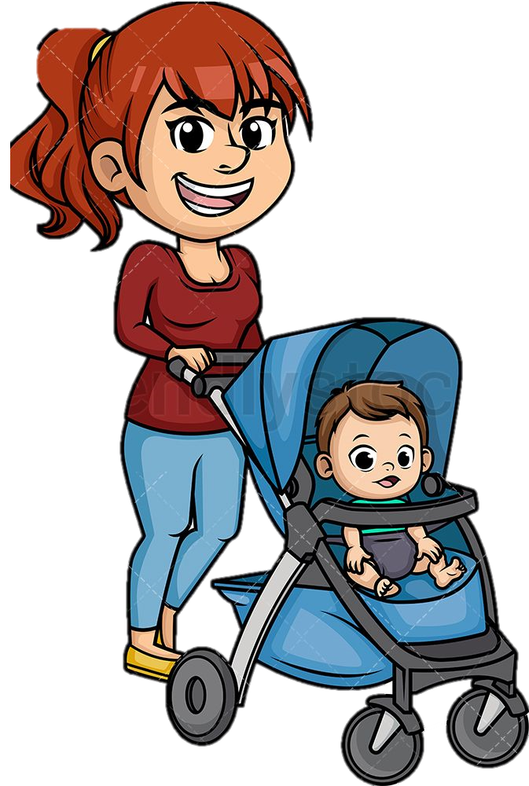
Các em hãy quan sát sự di chuyển của người mẹ và em bé ngồi trên xe
Trường hợp 1
Người mẹ ĐẨY xe, xe bắt đầu chyển động và chuyển động nhanh dần.

Slide 10
Các em hãy quan sát sự di chuyển của người mẹ và em bé ngồi trên xe
Người mẹ KÉO xe lại làm cho xe chuyển động chậm, dần lại
Trường hợp 2

Slide 11
Sự đẩy và kéo nêu trên được gọi là LỰC
Khi vật A đẩy hoặc kéo lên vật B, ta nói vật A tác dụng lực lên vật B

Slide 12

Tìm hiểu về lực đẩy, lực kéo
HOẠT ĐỘNG NHÓM
Lớp thành 4 nhóm, mỗi nhóm có 1 nhóm trưởng và 1 thư ký.
Hoàn thành phiếu học tập số 1.
Thời gian: 5 phút
Lưu ý:
Nhóm trưởng có nhiệm vụ tổng hợp ý kiến của các bạn và đưa ra đáp án cuối cùng.
Thư kí ghi nhanh quá trình hoạt động của các bạn trong nhóm (bạn nào tích cực, bạn nào không tích cực) và kết quả của PHT số 1.

Slide 13
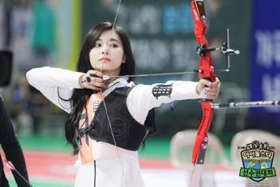
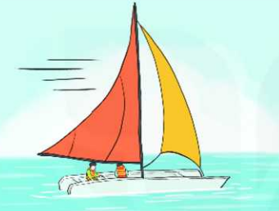
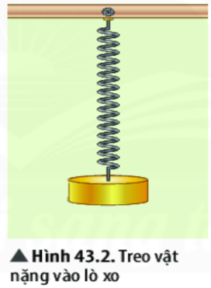
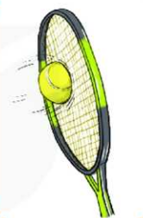
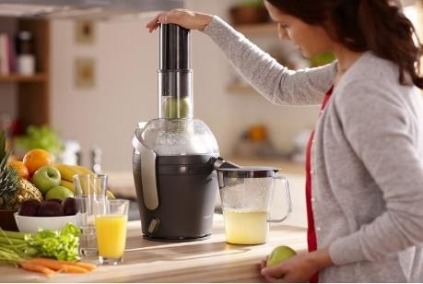
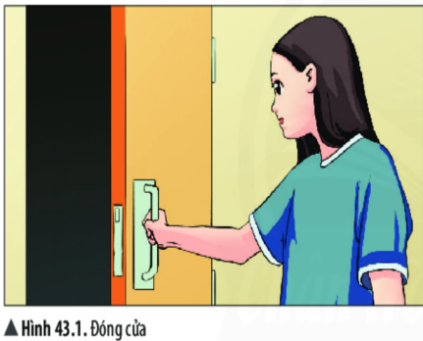
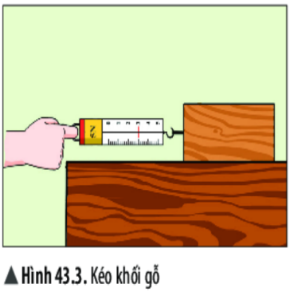
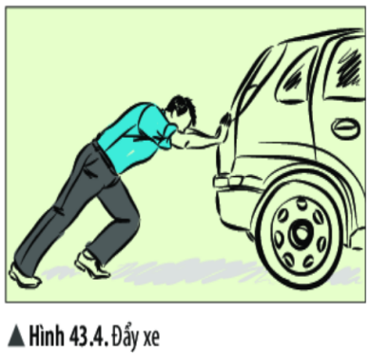
PHIẾU HỌC TẬP 1
Nhiệm vụ: Sắp xếp các hình ảnh về các loại lực vào các ô thích hợp. Thời gian: 5 phút
LỰC KÉO |  | LỰC ĐẨY
1
2
3
4
5
6
7
8

Slide 14

Tìm hiểu về lực đẩy, lực kéo
HOẠT ĐỘNG NHÓM

Slide 15
Tìm hiểu về lực đẩy, lực kéo
HOẠT ĐỘNG NHÓM
Chấm chéo theo ma trận.
Nhóm 1
Nhóm 2
Nhóm 3
Nhóm 4

Slide 16
Tìm hiểu về lực đẩy, lực kéo
HOẠT ĐỘNG NHÓM
Tiêu chí đánh giá hoạt động nhóm
Tiêu chí | Điểm
Mỗi ý đúng 1 điểm (chấm chéo)
Nhóm tích làm đúng thời gian 1 điểm (chấm chéo)
Thành viên hoạt động tích cực 1 điểm (Nhóm trưởng chấm)

Slide 17
PHIẾU HỌC TẬP 1
Nhiệm vụ: Sắp xếp các hình ảnh về các loại lực vào các ô thích hợp. Thời gian: 5 phút
LỰC KÉO |  | LỰC ĐẨY
1
2
5
4
3
7
6
8

Slide 18
02
Lực tác dụng

Slide 19
Các em hãy cùng xem đoạn video sau đây!

Slide 20
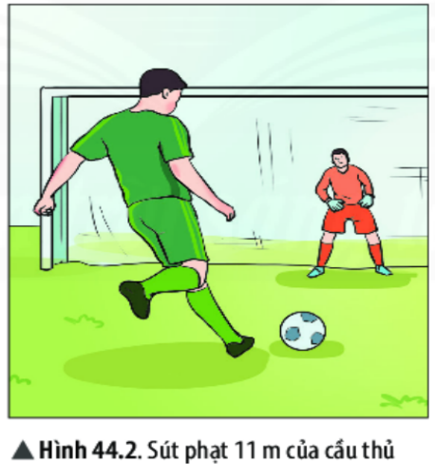
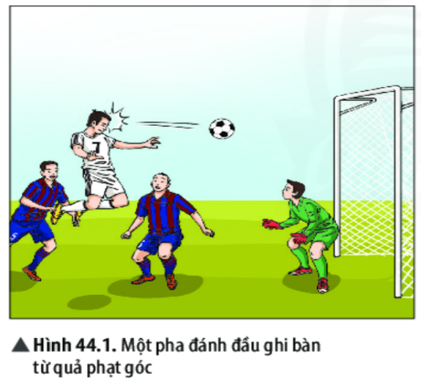
Trong khi đá bóng người ta luôn phải tác dụng lực lên quả bóng, khi thì làm cho quả bóng chuyển động nhanh dần, chậm dần, dừng lại, đổi hướng chuyển động.
Hình 2. Cầu thủ sút phạt từ 11 m
Hình 1. Một pha đánh đầu ghi bàn từ quả phạt góc

Slide 21

Quan sát hình ảnh và cho biết hướng chuyển động và tốc độ của quả bóng thay đổi như thế nào? Nguyên nhân của sự thay đổi đó là gì?
Hình 2. Quả bóng đang đứng yên, khi có chân cầu thủ đá vào thì nó chuyển động.
Nguyên nhân của sự thay đổi đó là có lực tác dụng vào quả bóng.
Hình 2. Cầu thủ sút phạt từ 11 m
Hình 1. Cầu thủ dùng đầu đánh bóng vào khung thành làm bóng thay đổi hướng chuyển động.
Hình 1. Một pha đánh đầu ghi bàn từ quả phạt góc

Slide 22


Sự thay đổi tốc độ và hướng chuyển động của vật
Lực tác dụng vào một vật có thể gây ra những sự biến đổi chuyển động nào?
Lực tác dụng lên một vật có thể làm thay đổi tốc độ, thay đổi hướng chuyển động của vật

Slide 23

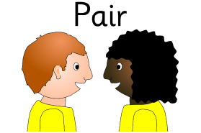

Hoạt động nhóm
Phiếu học tập 1
Nhiệm vụ: lấy ví dụ về sự thay đổi tốc độ, thay đổi hướng chuyển động khi tác dụng lực vào vật.
Vật đang đứng yên, bắt đầu chuyển động.
Vật đang chuyển động, bị dừng lại.
Vật đang chuyển động nhanh lên.
Vật chuyển động chậm lại.
Vật đang chuyển động theo hướng này bỗng chuyển động theo hướng khác.
Nghiên cứu SGK.
Liên hệ thực tiễn.
Viết ý cá nhân 2 phút
Chia sẻ trong nhóm
3 phút.
Thống nhất ý kiến chung
trong nhóm.

Slide 24
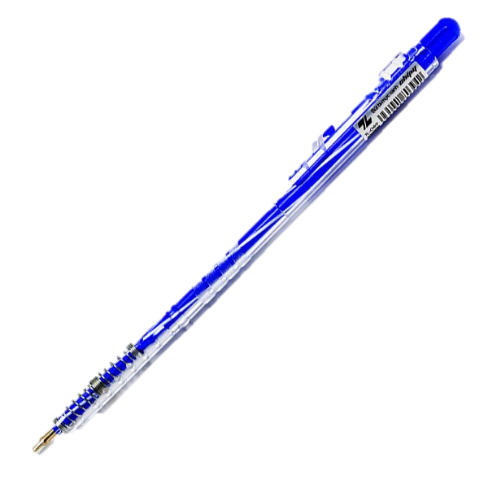

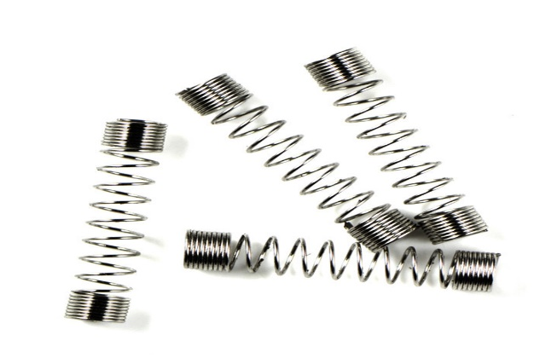

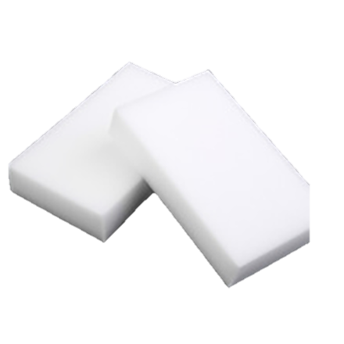
Tôi là nhà thông thái
Thực hành:
1. Dùng tay ấn vào đầu bút bi. Hãy quan sát trạng thái của lò xo trong bút bi?
2. Dùng tay bóp miếng xốp rồi thả ra.
Hãy quan sát hình dạng của miếng xốp?
Lực tác dụng lên một vật có thể làm biến dạng vật
Búi bi có lò xo
Miếng xốp

Slide 25
Tác dụng lực
Sự thay đổi tốc độ và hướng chuyển động của vật
01
02
Sự biến dạng của vật

Slide 26
03
Lực tiếp xúc và lực không tiếp xúc

Slide 27
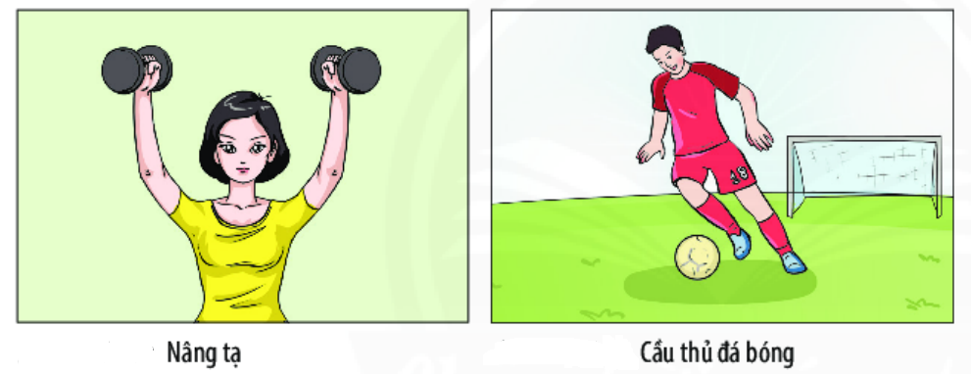
Khi nâng tạ và đá bóng thì vật nào gây ra lực và vật nào chịu tác dụng của lực?
Các vật này có tiếp xúc với nhau hay không?

Slide 28
Tay ta đã tác dụng lên quả tạ một lực;
Quả tạ chịu tác dụng của lực.

Slide 29
Chân cầu thủ tác dụng lực lên quả bóng;
Quả bóng chịu tác dụng của lực.

Slide 30

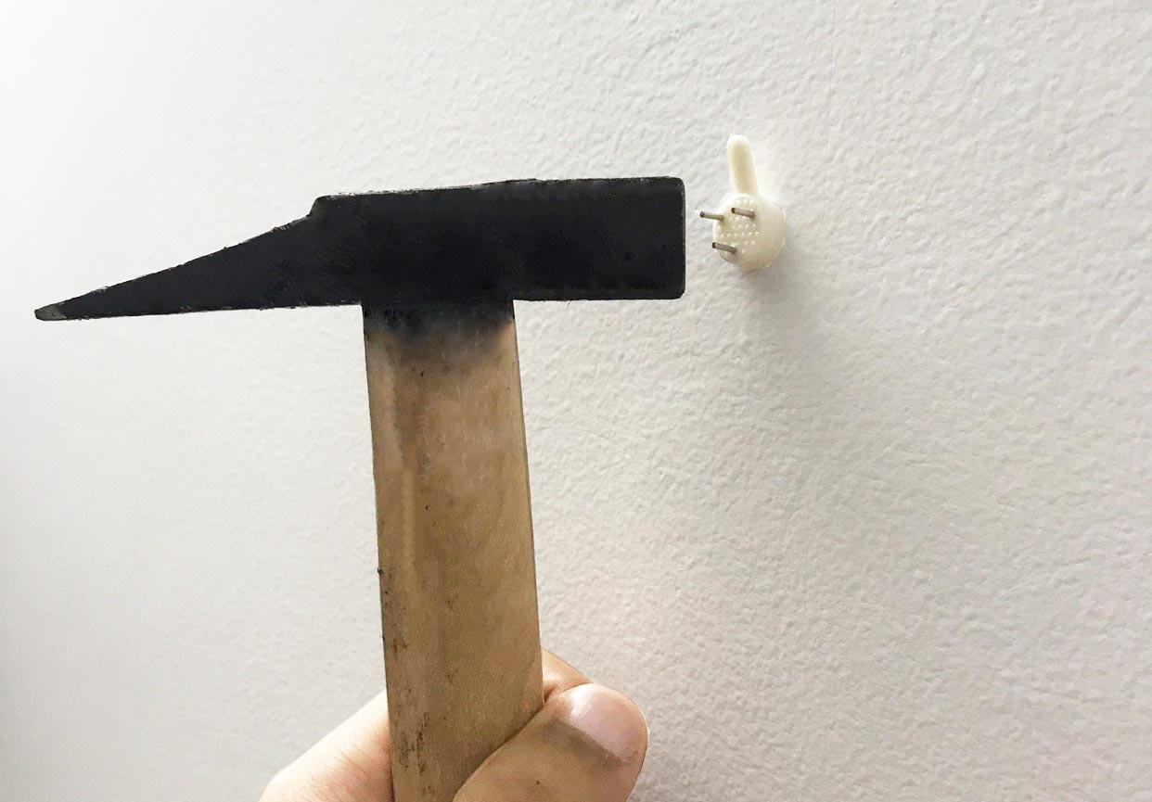
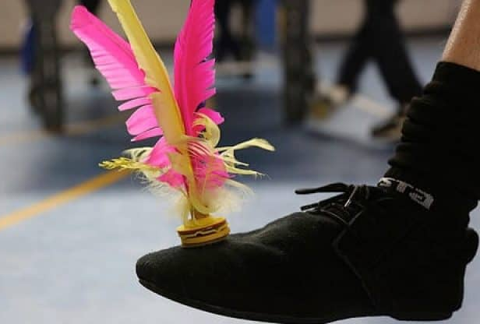
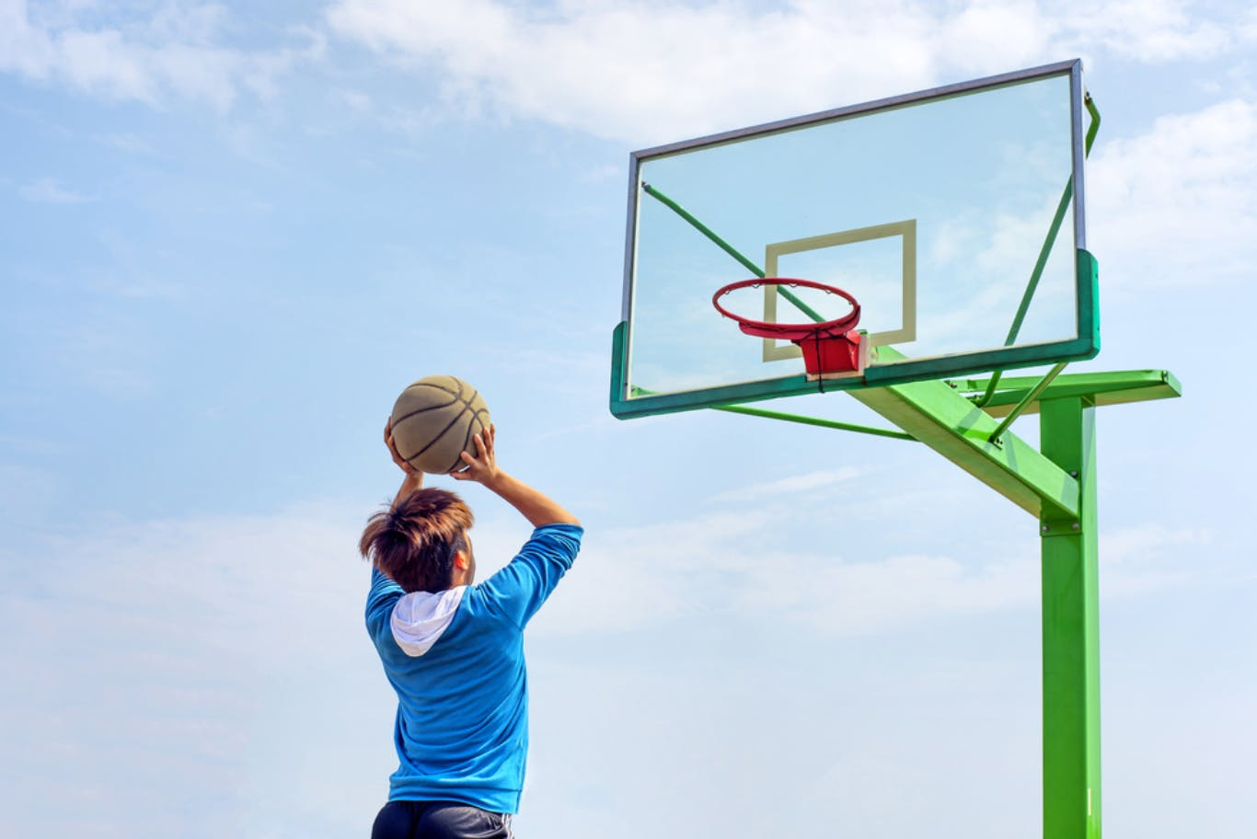
1.
Lực tiếp xúc
Lực tiếp xúc xuất hiện khi vật (hoặc đối tượng) gây ra lực có sự tiếp xúc với vật (hoặc đối tượng) chịu tác dụng của lực.
Ví dụ
Búa tác dụng lên đinh một lực làm đinh ghim vào tường
Chân tác dụng lên quả cầu một lực làm quả cầu bay lên
Tay tác dụng lên quả bóng một lực làm quả bóng bay vào rổ

Slide 31
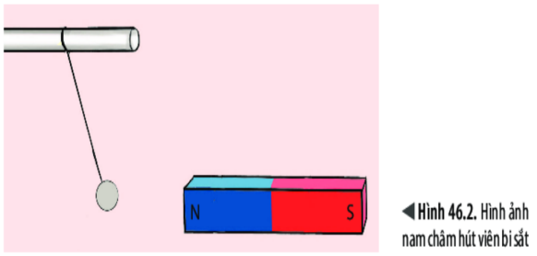
Câu 1. Quan sát hình , em hãy cho biết tại sao viên bi sắt lại bị kéo về phía nam châm?
Viên bi sắt bị kéo về phía nam châm do nam châm có lực hút từ nam châm tác dụng lên viên bi.
Hình . Nam châm hút quả nặng

Slide 32
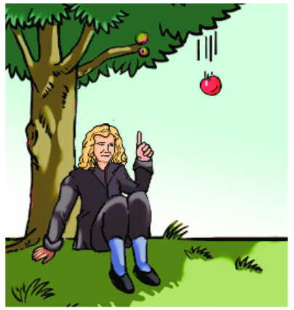
2.
Lực không tiếp xúc
Câu 1. Trong hình 1 và 2, vật nào gây ra lực và vật nào chịu tác dụng lực? Các vật có tiếp xúc nhau không?
Hình 1. Nam châm hút quả nặng
Hình 2. Quả táo rơi
Viên bi bị nam châm hút một lực; Nam châm là vật gây ra lực tác dụng; Viên bi sắt là vật chịu tác dụng lực.
Quả táo bị Trái Đất hút một lực; Trái Đất là vật gây ra lực tác dụng; Quả táo là vật chịu lực tác dụng.

Slide 33
2.
Lực không tiếp xúc
Câu 2. Theo em, có sự khác biệt nào về lực tác dụng minh họa ở hình 1 và 2?
Nâng tạ
Nam châm hút quả nặng
Vật gây ra lực tác dụng tiếp xúc với vật chịu lực tác dụng.
Vật gây ra lực tác dụng không tiếp xúc với vật chịu lực tác dụng.

Slide 34
2.
Lực không tiếp xúc
Câu 3. Tìm từ thích hợp điền vào chỗ trống:
Lực tiếp xúc là lực
xuất hiện khi vật (hoặc đối tượng)
gây ra lực có sự tiếp xúc với vật (hoặc đối tượng) chịu tác dụng của lực.
Lực không tiếp xúc là lực
xuất hiện khi vật (hoặc đối tượng) gây
ra lực không có sự tiếp xúc với vật (hoặc đối tượng) chịu tác dụng của lực

Slide 35

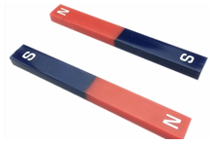
2.
Lực không tiếp xúc
Lực không tiếp xúc xuất hiện khi vật (hoặc đối tượng) gây ra lực không có sự tiếp xúc với vật (hoặc đối tượng) chịu tác dụng của lực.
Ví dụ
Hạt mưa rơi xuống do bị Trái đất hút một lực
Khi đưa hai cực cùng tên của hai nam châm lại gần nhau, chúng đẩy với nhau một lực.

Slide 36
LUYỆN TẬP

Slide 37


Câu 1. Nêu hai ví dụ về vật này tác dụng đẩy hay kéo lên vật kia?
Lời giải
- Em bé đẩy cửa một lực; người nông dân kéo gàu nước lên miệng giếng.
- Khi kéo cờ, lực kéo từ tay HS làm cho dây và cờ chuyển động.

Slide 38
Câu 2. Khi người thợ đóng đinh vào tường thì lực nào đã làm đinh cắm vào tường?
Lời giải
Búa đã tác dụng một lực đẩy vào đinh khiến đinh cắm vào tường.

Slide 39

Câu 3
Lực tiếp xúc xuất hiện khi vật (hoặc đối tượng) gây ra lực …………………. với vật (hoặc đối tượng) chịu tác dụng của lực.
A. nằm gần nhau.
B. Cách xa nhau.
C. không tiếp xúc.
D. tiếp xúc.
Lực tiếp xúc xuất hiện khi vật ( hoặc đối tượng) gây ra lực tiếp xúc với vật (hoặc đối tượng) chịu tác dụng của lực.

Slide 40
Câu 4
Lực nào sau đây là lực tiếp xúc?
A. Lực của Trái Đất tác dụng lên bóng đèn treo trên trần nhà.
B. Lực của quả cân tác dụng lên lò xo khi treo quả cân vào lò xo.
C. Lực cả nam châm hút thanh sắt đặt cách đó một đoạn.
D. Lực hút giữa Trái Đất và Mặt Trăng.

Slide 41


Câu 5. Khi quả bóng đập vào một bức tường, lực do tường tác dụng lên bóng
làm biến đổi chuyển động của quả bóng.
làm biến dạng quả bóng.
vừa làm biến đổi chuyển động vừa làm biến dạng quả bóng.
không làm biến đổi chuyển động và không làm biến dạng quả bóng.
Lời giải
Chọn C

Slide 42


Bài 1. Lấy ba ví dụ vể lực tác dụng lên một vật làm thay đồi tốc độ chuyển động, thay đổi hướng chuyển động hoặc làm vật bị biến dạng?
Lời giải
- Ta lấy tay búng vào một viên bi sắt đang đứng yên trên mặt ngang thì viên bi sẽ chuyển động.
- Khi đóng đinh vào tường, búa tác dụng lực vào đinh làm đinh đang đứng yên bắt đầu chuyển động ngập sâu vào tường.
- Tay nén hai đầu của lò xo làm lò xo biến dạng.
- Khi đỡ quả bóng tennis, quả bóng đã tác dụng lực lên mặt vợt làm mặt vợt biến dạng.
- Đá quả bóng vào tường, tường tác dụng lên quả bóng một lực làm quả bóng biến dạng đồng thời làm biến đổi chuyển động của nó.

Slide 43
CHÚC CÁC CON HỌC TỐT

